Slide 1
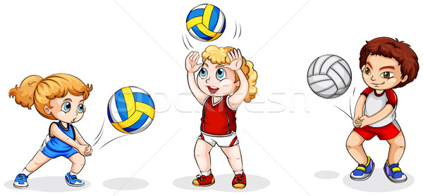
«Пионербол и волейбол такие разные и одинаковые»
Составила: Кашапова Лилия Науфильевна
учитель физической культуры
«Средняя общеобразовательнаяшкола № 3 г. Надыма»

Slide 2
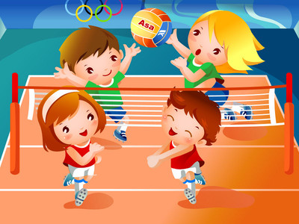
Цель проекта:
Сформировать представление о основных правилах игры в пионербол и волейбол.
Задачи:
ознакомить учащихся с правилами игры в пионербол и волейбол.
применять знания о правилах игры при судействе.
использовать жесты при судействе.
привлечь учащихся к спорту.
формировать привычки здорового образа жизни

Slide 3
Актуальность
В настоящее время приоритетной задачей развития физкультурно-спортивного движения в нашей стране является максимальное вовлечение детей, подростков и молодежи в активные занятия физической культурой и спортом. Особой популярностью пользуются занятия массовыми видами спорта такими как: волейбол, баскетбол, легкая атлетика и другие.
Волейбол занимает одно из ведущих мест в программном материале по физической культуре всех образовательных школ, колледжей и вузов. Поэтому очевидна актуальность вопроса повышения качества образовательной деятельности, совершенствования методики обучения навыкам и приемам игры в волейбол.
Необходимо отметить , что пионербол является подготовительной основой игры в волейбол.

Slide 4
Значимость проекта:
Используя полученные знания учащиеся смогут применять их в судействе как в пионербол так и в волейболе.

Slide 5
Пионербол
Пионербол — подвижная командная игра с мячом, в процессе которой две команды соревнуются на специальной площадке, разделённой сеткой, стремясь перевести (перебросить) мяч через сетку, чтобы он коснулся площадки на стороне соперника и не допустить падения мяча на площадку на своей стороне.

Slide 6
Волейбол
Волейбол — вид спорта, командная спортивная игра, в процессе которой две команды соревнуются на специальной площадке, разделённой сеткой, стремясь направить мяч на сторону соперника таким образом, чтобы он приземлился на площадке противника (добить до пола), либо чтобы игрок защищающейся команды допустил ошибку.

Slide 7
Площадка для игр
Для игр отведена специальная площадка прямоугольной формы, ограниченная разметкой. Площадка окружена свободным пространством (так называемая свободная зона), имеющим с боку не менее 3 метров, спереди - сзади не менее 5 м.
Размер площадки в длину 18 м и в ширину 9 м.Площадка разделена на две части размером 9*9 метров с помощью сетки метровой ширины. Каждая часть разделена на две зоны : зону нападения и зону защиты.
Покрытие площадки может быть деревянным, пластиковым, из специальной смеси (теннисист) или земляным .

Slide 8
Спортивный инвентарь
Волейбольный мяч состоит из шести панелей кожи (естественной или искусственной), натянутой вокруг каркаса. Каждая панель состоит из трёх секций или рядов.
Мяч может быть разноцветным или полностью белым.
Длина окружности мяча 65—67 см; вес — 260—280 г. Внутреннее давление 0,300 — 0,325 кг/см² (294,3—318,82 гПа).

Slide 9
Основные правила игры «Пионербол»
Игра ведется на волейбольной площадке (18*9 м), волейбольным мячом.
Участники игры делятся на две команды, численность каждой должна составлять от 3 до 8 человек. Оптимальное число участников – 14 человек.
Расстановка игроков в пионерболе может быть заранее прорисована капитаном команды на бумаге. При этом существуют определенные зоны в пионерболе, схожие с волейбольными: передняя и задняя линии, где каждый участник команды ответственен за свою зону.
С помощью жеребьевки команды определяются с выбором стороны для игры и правом подачи мяча.
Во время подачи мяч не должен касаться сетки, однако во время игры касания разрешены.
В игре мяч нужно обязательно ловить, а не отбивать, при этом не прижимая к груди, держа его в руках нельзя делать более трех шагов.
Во время владения мячом разрешается только одна передача. Главная задача – перекинуть мячик так, чтобы он коснулся площадки противника, соответственно, его не должны поймать руками. За каждое касание пола начисляется победное очко.
После выигрыша происходит переход игроков по часовой стрелке. Игра заканчивается в тот момент, когда какая-либо из команд наберет 10-15 очков и не имеет перевес в два очка.
Если выиграно две партии подряд, то команде засчитывают победу.
Третья партия является решающей и если команда набрала 8 очков, то также стороны меняются. Однако подачу осуществляет тот же игрок, что и раньше.

Slide 10
Основные правила игры «Волейбол»
Игра ведется на волейбольной площадке (18*9 м), волейбольным мячом.
В каждой команде во время игры на поле по 6 человек. Площадка по количеству игроков условно разделена на 6 зон.
Один или же двое игроков назначаются либеро, то есть защитник, его форма отличается от других. Этот участник находится на задней линии, не имеет права блокировать или атаковать. Между остальными участниками распределены роли:
доигровщик – атакует с краев сетки; диагональный – атакует с задней, в приеме участия не принимает, обычно это наиболее мощные игроки; связующий – определяет игру; центральный блокирующий – атакует из третей зоны, блокируют удары соперников.
Игроки перемещаются по площадке в следующую зону по часовой стрелке после выигрыша подачи.
Право первой подачи в матче разыгрывается при помощи жеребьёвки, после каждой партии происходит смена сторон поля и первой подаёт противоположная команда.
Начало игры – это подача мяча. Она совершается участником команды, который стоит за линией (задней) площадки.
Принять подачу может любой игрок, но обычно это делают те, кто стоит на заднем плане. Принимающей команде можно допустить лишь 3 касания перед тем, как перевести мяч на половину соперников.
Игра продолжается до 25 очков, но при этом у одной из команд должно быть преимущество в 2 очка. Игра продолжается, пока одна из команд не станет победителем в 3 партиях. В пятой партии счет должен вестись до 15 очков.

Slide 11
Различия в технике игры Подача
Пионербол
Подача мяча – это действие введения мяча в игру правым игроком задней линии. Подача мяча выполняется броском мяча только одной рукой сверху, снизу или сбоку. Даётся только одна попытка.
Если игрок взял мяч в одну руку, то запрещается касаться мяча второй рукой. Когда подающая команда выигрывает розыгрыш, этот игрок подаёт вновь. Когда принимающая команда выигрывает розыгрыш, она получает право на подачу и выполняет переход. Подающий игрок не должен касаться ногами линии разметки. Разрешается подача в прыжке. Подача выполняется только по свистку судьи. Выполненная подача без свистка – выполняется вновь. Игроки подающей команды не могут своими действиями мешать соперникам на приёме мяча. Право подачи в первой ( третьей) партии определяется жеребьёвкой. Во второй партии первая подача переходит к другой команде.

Slide 12
Различия в технике игры Подача
Волейбол
Подбрасывая над собой мяч, игрок одной (не двумя) рукой подает его противникам. При этом задача подающего считается выполненной тогда, когда тот коснулся рукой подброшенного мяча.
Подача должна быть такой, чтобы мяч, пролетая над сеткой, не задел ее.
Подающий игрок волен разбегаться, подпрыгивать и приземляться с прыжка в пределах площадки. Но во время удара по мячу заступ за линию запрещен.
Технику удара игрок волен выбрать сам.
Подача мяча в волейболе окажется неверной, если мяч брошен двумя руками, подан не ударом, а броском. Также подача не засчитается, если мяч коснется любого игрока команды, которая подает, или упадет за пределы площадки.

Slide 13
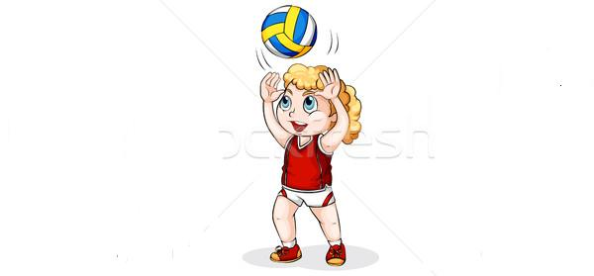
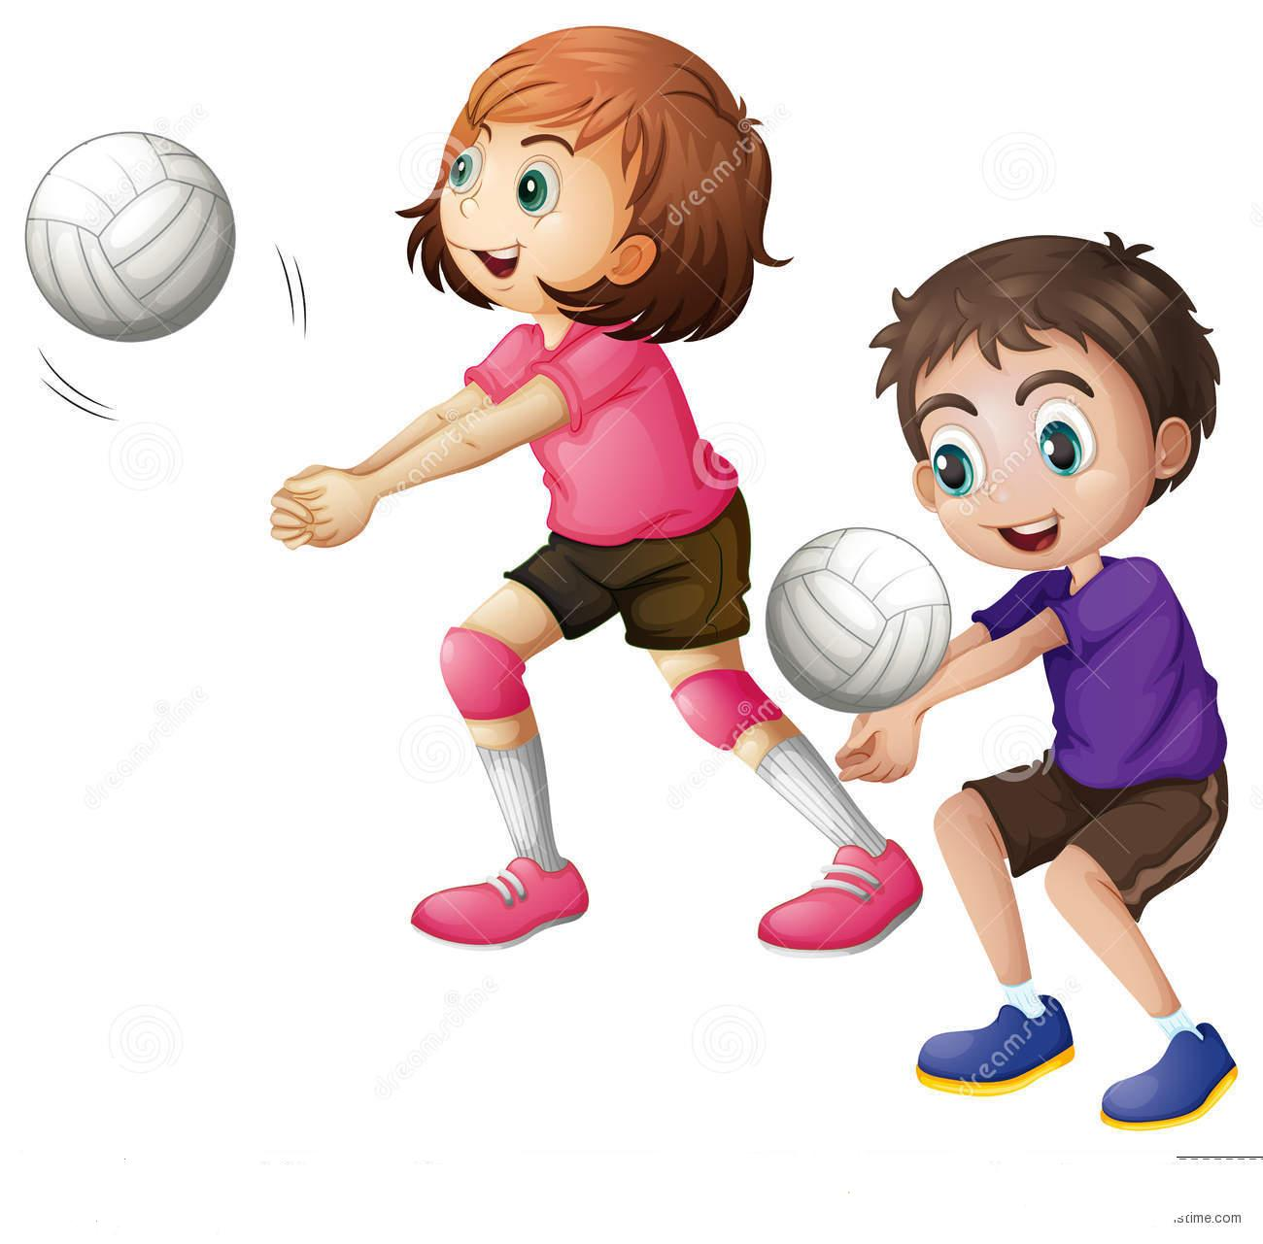
Ловля и передачи мяча
Ловля –это прием в пионерболе, т.е кратковременная задержка мяча в двух руках. Подготовительная фаза: если мяч приближается к игроку на уровне груди или головы, следует вытянуть руки навстречу мячу, напряженными пальцами и кистями образуя как бы воронку, размером несколько большую, чем обхват мяча. Основная фаза: в момент соприкосновения с мячом нужно обхватить его пальцами (не ладонями), сближая кисти, а руки согнуть в локтевых суставах, подтягивая к груди. Сгибание рук является амортизационным движением, гасящим силу удара летящего мяча. Завершающая фаза: после приема мяча туловище вновь подают слегка вперед.
Пас- передача мяча партнеру броском в руки. Если один из игроков не ловит мяч, но его страхует другой, то мяч можно разыграть до 3-х касаний с правом атаки. Мяч можно играть от сетки, если не использовано правило трех касаний.

Slide 14
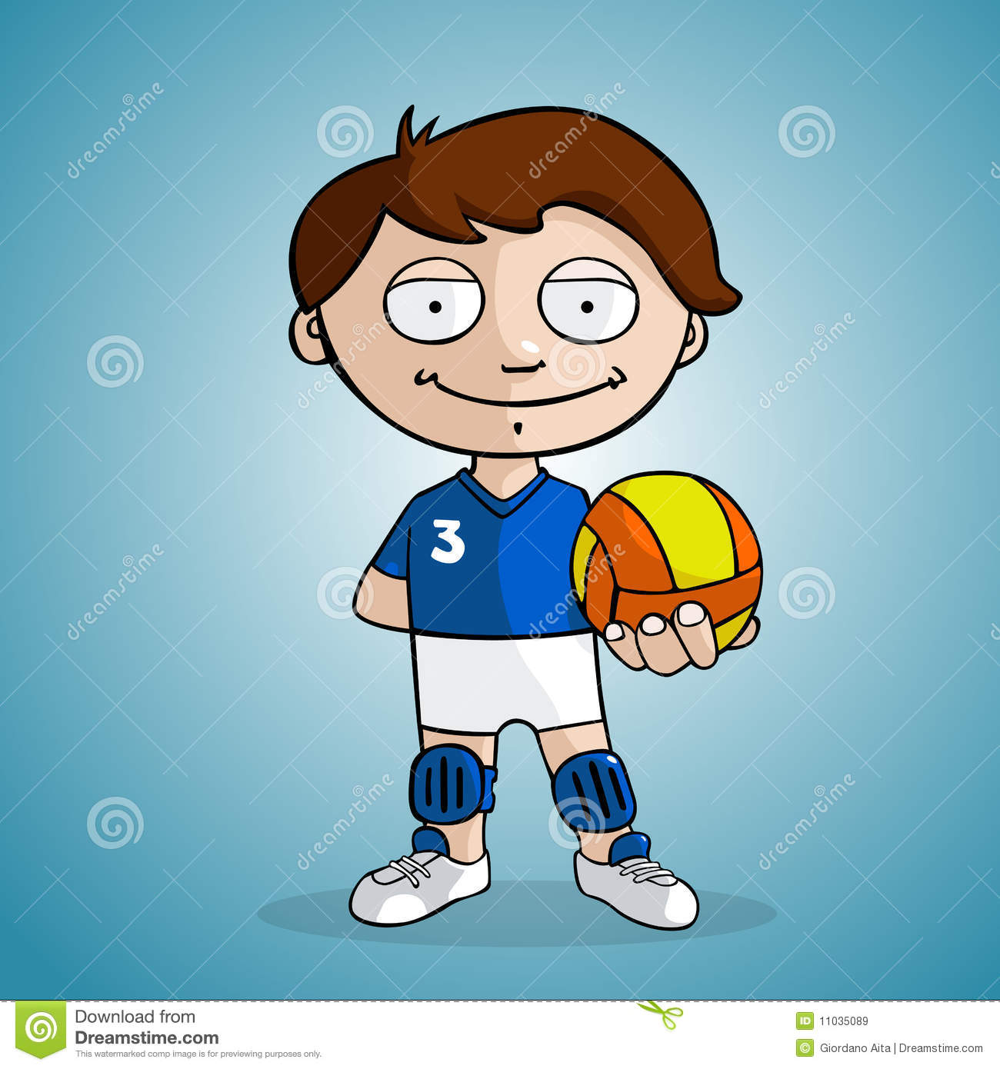
Судейство
Участники игры делятся на две команды, численность каждой должна составлять от 3 до 8 человек. Оптимальное число участников – 14 человек.
Через середину игрового поля натягивается волейбольная сетка или обычная веревка.
По обе стороны сетки располагаются команды. Расстановка игроков в пионерболе может быть заранее прорисована капитаном команды на бумаге. При этом существуют определенные зоны в пионерболе, схожие с волейбольными: передняя и задняя линии, где каждый участник команды ответственен за свою зону.
Необходимо отбивать мяч на сторону противника. При этом данное действие можно сделать не более двух раз.
Если мяч коснулся тела игрока выше пояса, то засчитывается удар.
Игрок № 1 бросает мяч сразу двумя или одной руками.

Slide 15
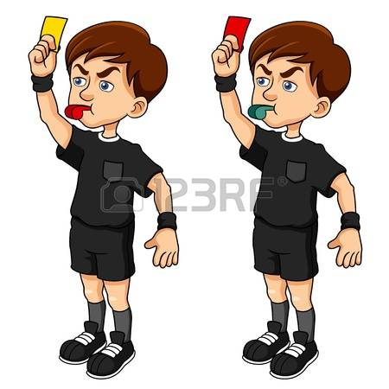
Во время подачи мяч не должен касаться сетки, однако во время игры касания разрешены.
После выигрыша происходит переход игроков по часовой стрелке. Игра заканчивается в тот момент, когда какая-либо из команд наберет 10-15 очков и не имеет перевес в два очка.
Если выиграно две партии подряд, то команде засчитывают победу.
С помощью жеребьевки команды определяются с выбором стороны для игры и правом подачи мяча.
После того, как первая партия окончена, происходит смена сторон командами и подачу мяча начинает команда, которая в прошлый раз уступила в подаче согласно жеребьевке.
Третья партия является решающей и если команда набрала 8 очков, то также стороны меняются. Однако подачу осуществляет тот же игрок, что и раньше.
Судейство

Slide 16
Вывод
Учитель опираясь на знания и умения учащихся может привлекать их не только к игровой деятельности , но и к контролю за процессом игры то есть к судейству.

Slide 17
Спасибо за внимание

